Slide 1
1 - Udacity 学员比例特点是？
数据处理说明：
在MAC中完成，有些内容编辑受到限制。
数据计算为Pivot生成。
图像在原始模版下有调整。
从数据可以看出，Masters，Bachelors学历水平构成了学习的主要力量，分别为42%，37%，总和为79%。
PhD的比例为10%，可能和高级学历在能力和技术上都比较精通，不用专门的技能培训。
最后3个分类，应该是教育水平不高的人群，从数量来看并不是主要学员。可能这些教育水平对自己能够学习完成的信息还有待加强。

Slide 2
2 – 就业的学员是否放弃了更多休息时间？
数据处理说明：
在MAC中完成，有些内容编辑受到限制。
数据计算为Pivot生成。
图像在原始模版下有调整。
这里需要删除异常值（睡眠中）
做图时排除总计项。
图形默认X轴开始为6.5 （MAC有限制不好调整），在实际使用时要注意（图形感觉比实际大）情景和道德准则。
从数据观察学员除了High School or Below分类外，工作的普遍比不工作的睡眠时间要短。考虑到High School分类的占比低，可以看出来工作并学习的压力更大，会不同程度的牺牲睡眠时间。并且大部分工作并学习的睡眠时间小于7，说明睡眠普遍不足（与8小时比较）
其中，PhD和Master的睡眠牺牲时间更多（0.4-0.3小时），说明高学历的学习动机和自律性更好。而且除了睡眠时间也还会压缩社交、休息娱乐等时间，说明学习的时间投入和效果有较大关系。

Slide 3
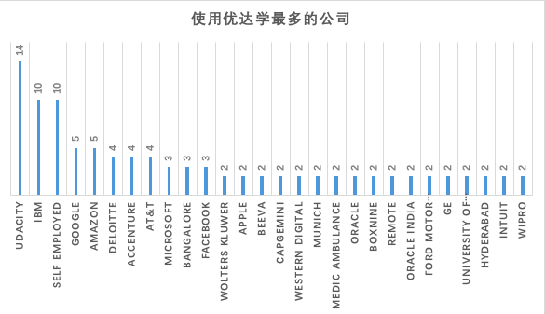
3 – Udacity的学员是那些公司的，有什么特点？
数据处理说明：
在MAC中完成，有些内容编辑受到限制。
数据计算为Pivot生成。
图像在原始模版下有调整。
这里需要删除异常值（睡眠中）
做图时按照排序把Pivot结果大于2的筛选出来了
因为copy后样子变化太大，改为截图展示
从数据观察 Udacity、IBM、SELF EMPLOYED、GOOGLE、AMAZON 占据了前5名。前3名超过了10人。
从整体数据来看，互联网和科技公司较多，但也有传统公司，比如GE、FORD。
没有想到的是IBM作为传统It公司排名第二，可能是在本人印象中的IBM已经很积极的变化，或者也可能是IBM的基数较大或焦炉较大（被替代）。

Slide 4
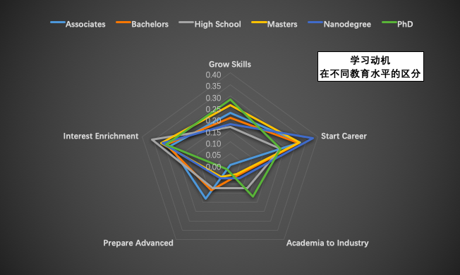
4 – 不同学历学员的学习动机有什么区别？
数据处理说明：
在MAC中完成，有些内容编辑受到限制。
数据计算为Pivot生成。把前5列技能在列求COUNT。
图像在原始模版下有调整（尝试深色）。
技能名称为了展示做了缩短。
数据按照百分比做了归一化。
求职意向最高的是Nanodegree的学员，达到接近40%，可能由于传统教育学历不高，希望尽快通过学习掌握技能转行。
PhD的在Academia to Industry驱动最高，可能是因为在学校到大较高的学历并拥有很高水平后，想衔接下进入相关公司，了解更多些商业应用。
Grow Skills的排序和学历的高低成正比，可能是学历越高，目标越明确。

